Slide 1


なぜインタラクティブに可視化したいのか？
Unagi.py & Python駿河
2020/12/27
合同会社長目 小川 英幸

Slide 2
自己紹介
・おがわひでゆき(@ogawahideyuki)
・合同会社長目 (founder & CEO)
・はんなりPythonオーガナイザ
・静岡にできるウーヴンシティが気になっている。再びGoToが始まったら静岡に行って下見したい。
・PyCon2020チュートリアル
・PyCon China Beijing 2019 / PyConJP 2019 / Pycon mini Hiroshima2020 スピーカー

Slide 3


執筆
・Python インタラクティブ・データビジュアライゼーション入門
Plotly/Dashによるデータ可視化とウェブアプリ構築
・WEB+DB Press Vol.118
Pythonデータ可視化入門

Slide 4
アジェンダ
なぜ最近データ分析って言葉をよく聞くの？
インタラクティブな可視化

Slide 5
アジェンダ
なぜ最近データ分析って言葉をよく聞くの？
インタラクティブな可視化

Slide 6
見知らぬ土地に旅行に行くとき
皆さんはどうしますか？
（パックの旅行は除く）

Slide 7

https://unsplash.com/photos/ZWD3Dx6aUJg?utm_source=unsplash&utm_medium=referral&utm_content=creditShareLink

Slide 8
データ分析
・地球の歩き方などで情報収集・理解
・ホテル・現地での行動を決定
意思決定

Slide 9
データ分析
・情報収集
・分析
・行動

Slide 10
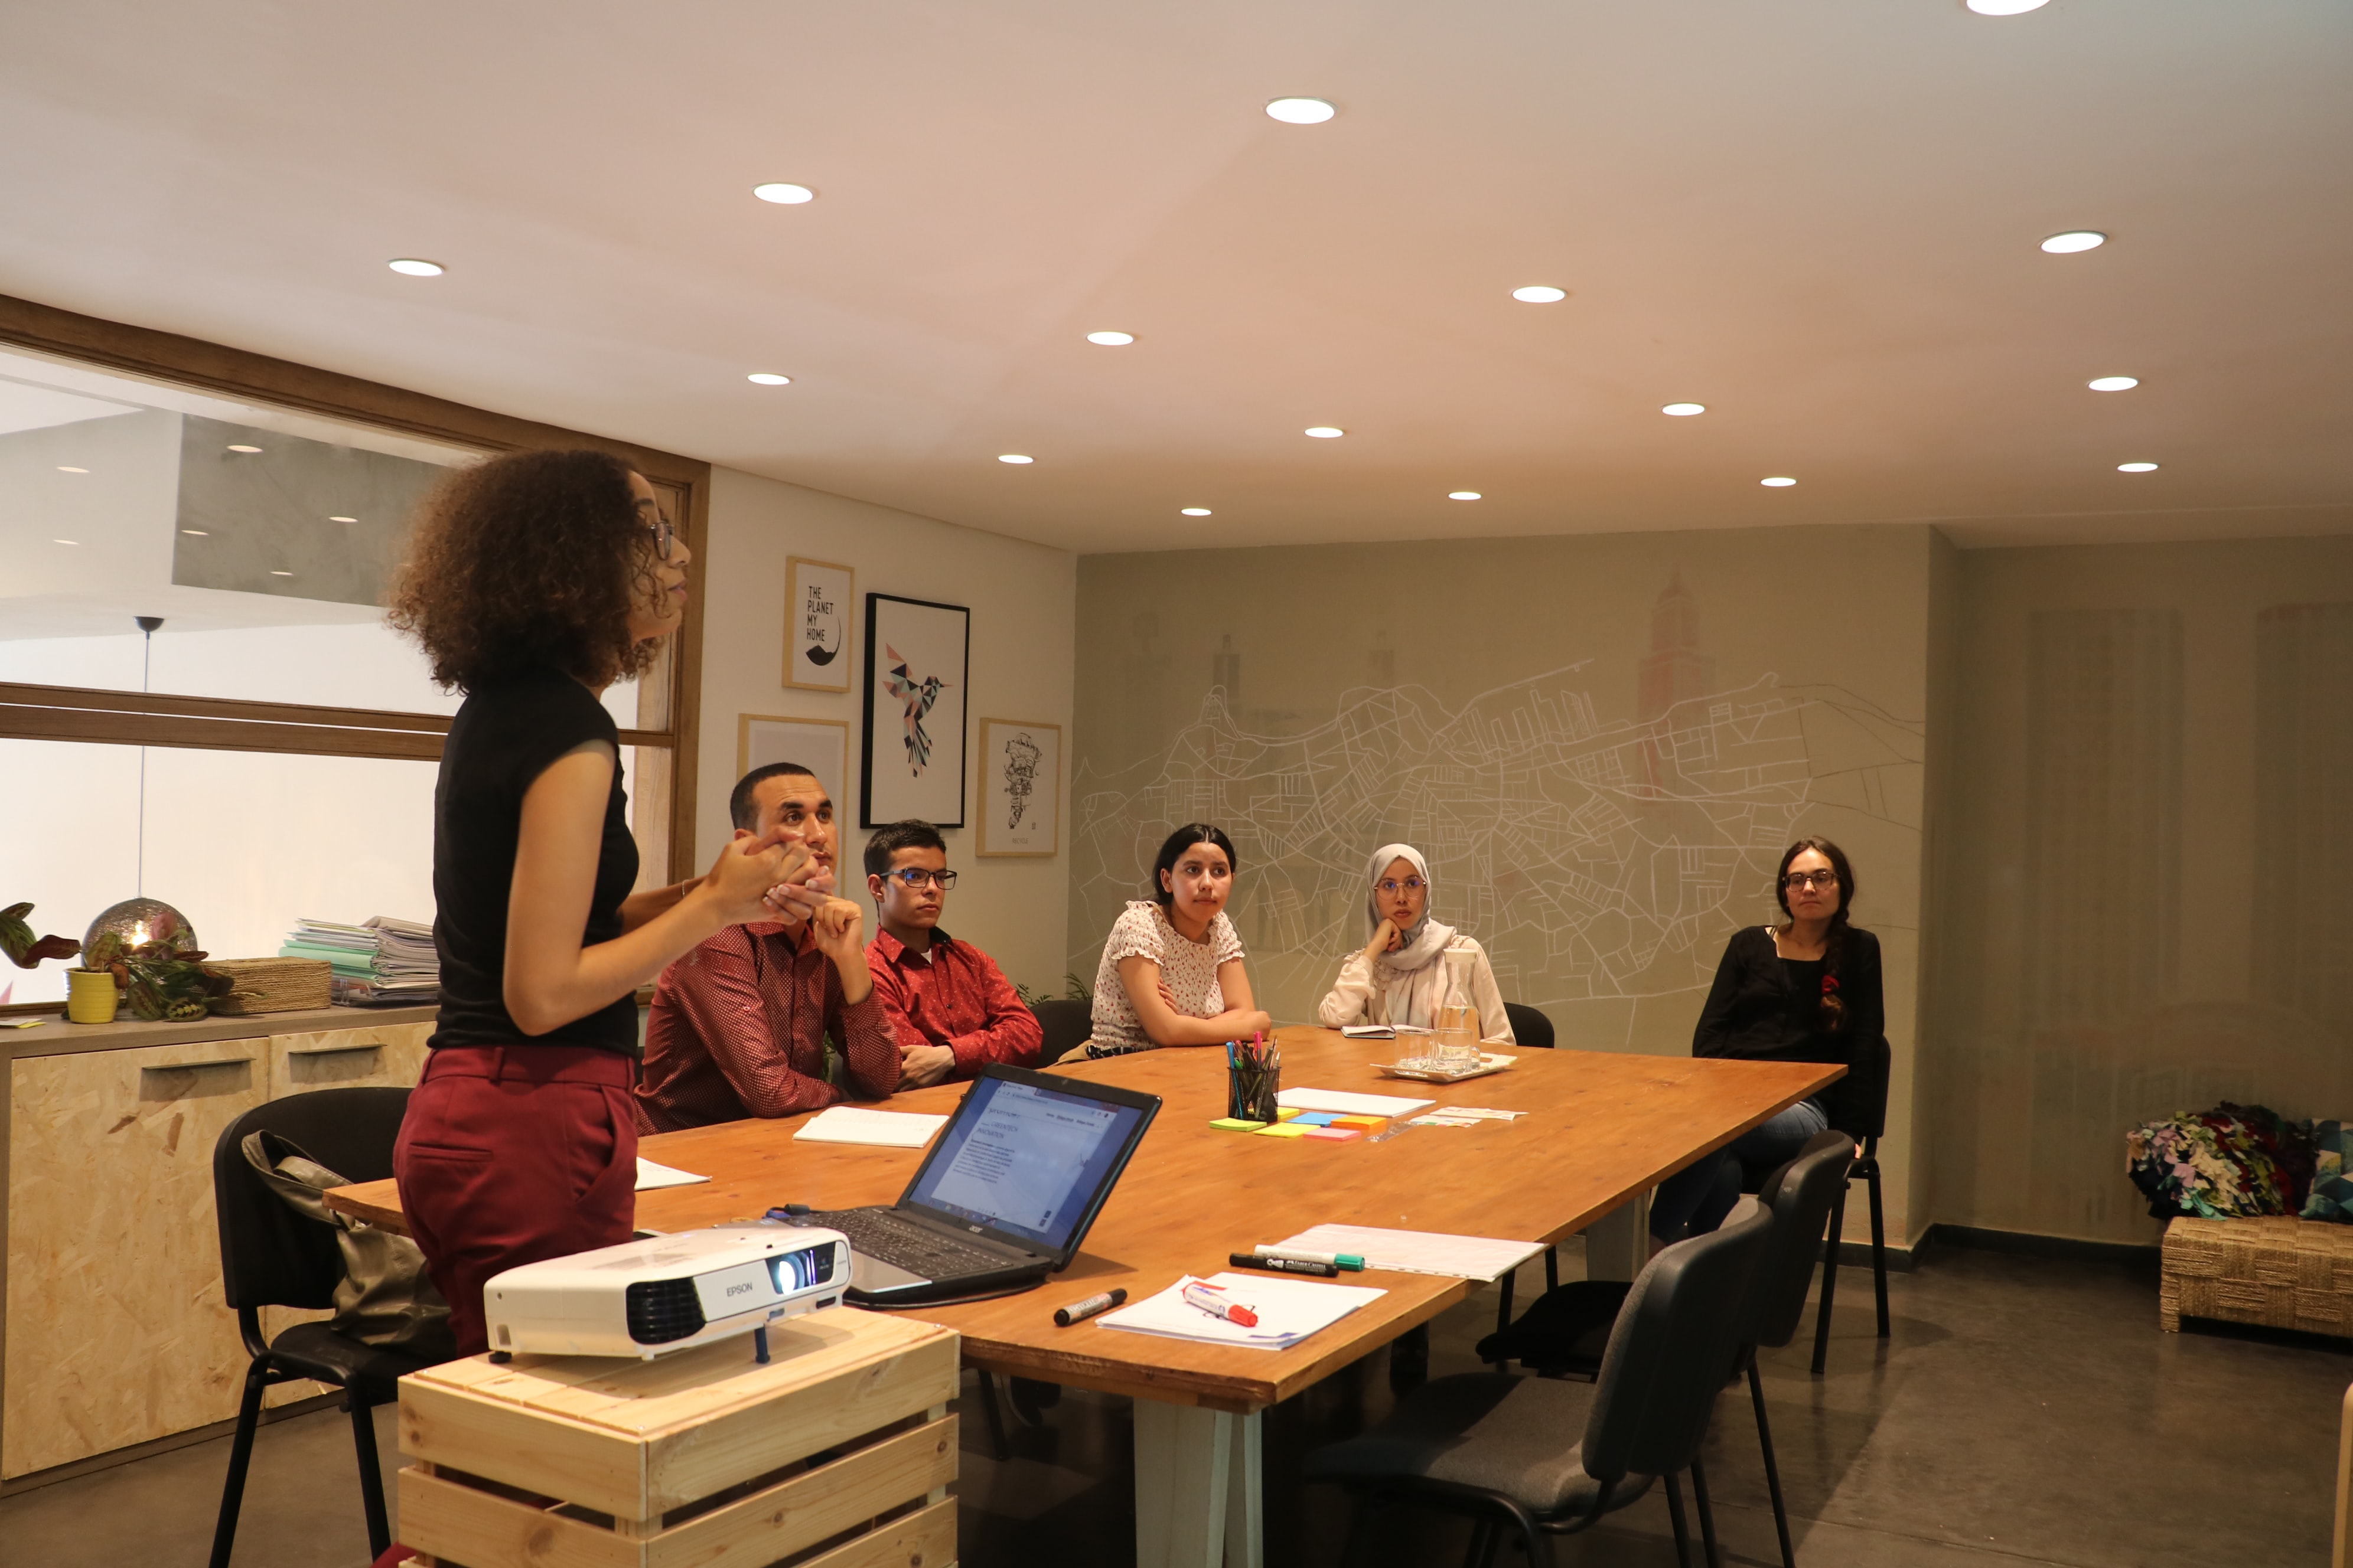
ビジネスシーン Before COVID-19
https://unsplash.com/photos/I9meM8YQ9DM?utm_source=unsplash&utm_medium=referral&utm_content=creditShareLink

Slide 11

ビジネスシーン After COVID-19
https://unsplash.com/photos/C3V88BOoRoM?utm_source=unsplash&utm_medium=referral&utm_content=creditShareLink

Slide 12
日本のビジネスシーン
・これまで変化のスピードが遅かった（要因：高齢化）
・そのため、経験と勘的な活動でもフィットできた
・COVID-19で非連続的なジャンプが起こり、未知な状況への対応が必要

Slide 13
アジェンダ
なぜ最近データ分析って言葉をよく聞くの？
インタラクティブな可視化

Slide 14
アジェンダ
なぜ最近データ分析って言葉をよく聞くの？
インタラクティブな可視化

Slide 15
データ分析のステップ
課題設定
データ収集・前処理
データ探索・モデル作成
意思決定

Slide 16
データ分析のステップ
課題設定
データ収集・前処理
データ探索・モデル作成
意思決定
データ探索の部分で可視化が使われる

Slide 17
データ探索
・収集したデータを理解する段階
・探索的データ解析（Explanatory Data Analysis）と呼ばれる
・機械学習コンペプラットフォームのKaggleのノートブックのタイトルで最も使われる言葉がEDA ¹
→ 重要でありこの段階で使われるのが可視化

Slide 18
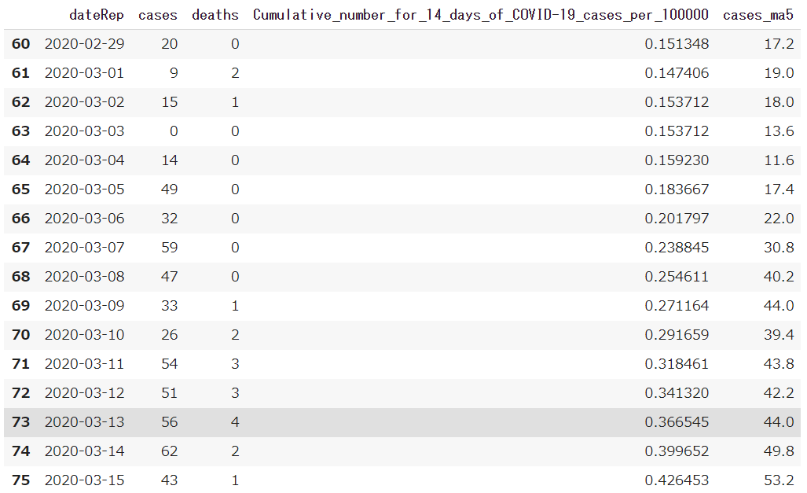
データ可視化
日ごとのデータ: ecdc: https://www.ecdc.europa.eu/sites/default/files/documents/COVID-19-geographic-disbtribution-worldwide-2020-12-14.xlsx
ECDCの発表する世界のCOVID-19の感染関連のデータを用いる
表データで見ても人間にはデータがどうなっているか分からない

Slide 19
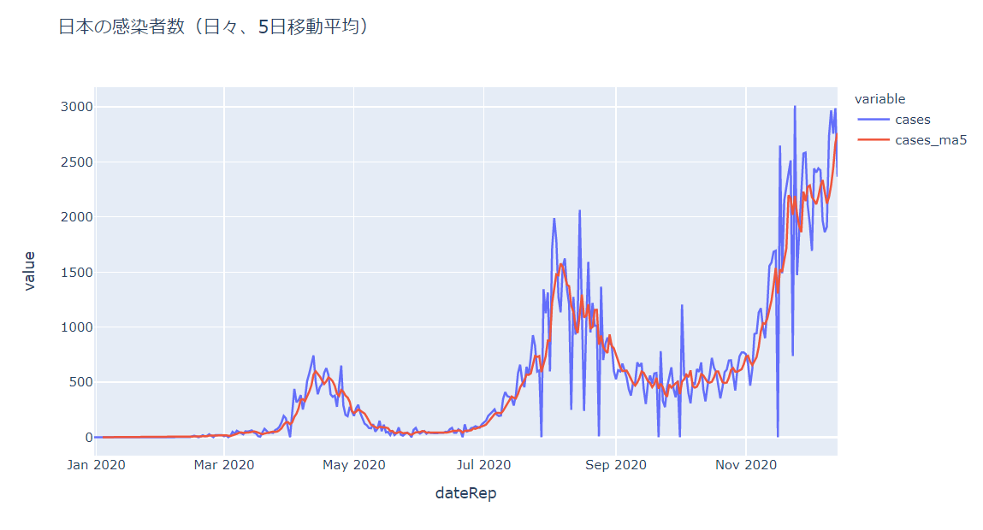
データ可視化
可視化するとわかりやすくなる

Slide 20
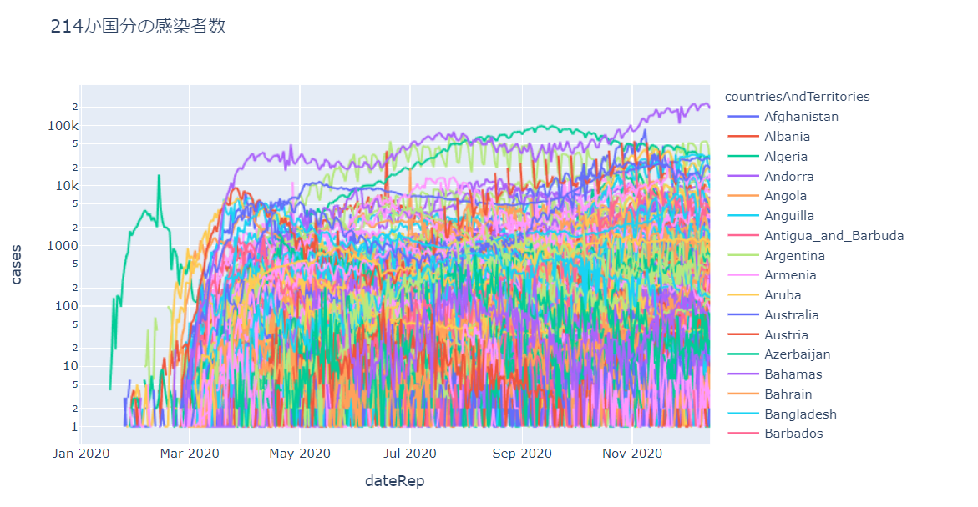
データ可視化の問題点
元のデータは214か国の感染者数、死亡者数、10万人当たりの感染者数を持つ

Slide 21
データ可視化の問題点
・元データは多くの情報を持つのに、それを表現しきれない
・最も問題になるのは共有時
・ピックアップされたデータのみの傾向を見ることになる
・見たいものが見れないなどの問題も
・データ分析者より詳しい人の見解が反映されないままの

Slide 25
talk is cheap. show me the code.
https://colab.research.google.com/drive/1xRBL4oGo1jW1nybwFLoNmC2EwdAnkEPg?usp=sharing

Slide 26
というわけで結構簡単に使えて
営業にも効果的なツールだと思います。
本買ってね
イベント用特設サイトから購入すると早く着くらしいです: https://asakura-pivd.square.site/

